Slide 1
Биология
РВО

Slide 2
эколото
1.Враг природы тот…
2.Лес и вода…
3.Много леса- не губи, мало леса…
4. Без корня и…
5.Без хозяина земля…
6. Одно дерево погубил…
7.Подкорми птиц зимой…
8.Рощи да леса…
9.Где один грибок…
10. посадившего дерево поблагодарят и внуки…
трава не растет
круглая сирота
посади сорок
береги, нет леса посади
родные брат и сестра
они отплатят тебе добром
там целый венок
погубившего- проклянут и дети
родного края краса
кто лес не бережет

Slide 3
« живое слово»
Ф
Л
О
Р
А
Ф
А
У
Н
А

Slide 4
гомеостаз

Slide 5
Криптограмм « шифровка»
 | б | а | у | г
1 | р | ь | и | в
2 | о | к | з | е
3 | т | д | у | ю
2а | 3у | 1б | 1у | 3б | 1а
* | 2у | 3а | 2б | 1б | 2б
1г | 1а | 3г | * | 1г | 1б
2г | 3а | 1у | 3б | 1а | *

Slide 6
« Посади дерево»
1. Выкапывают яму такого размера, чтобы корни дерева или кустарника могли разместиться в ней свободно.
2. Дерево подвязывают к колу шпагатом. Под шпагат на ствол дерева подкладывают мягкую тряпочку.
3.В дно ямы забивают кол длиной 1,5- 2 метра.
4.На дно ямы насыпают холмик земли. На нем расправляют корни дерева. Часть растения, где корни переходят в стебель, засыпают землей, затем ее уплотняют.
5. Посаженное дерево сразу после посадки хорошо поливают.
6.Выбирают место для посадки.

Slide 7
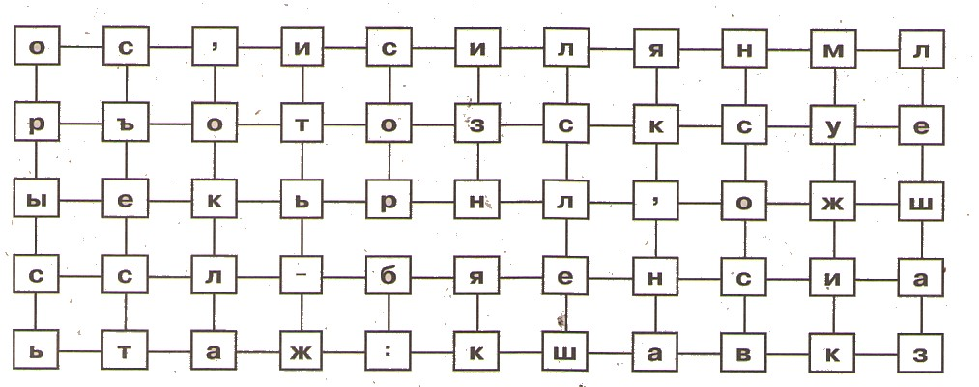
Головоломка- загадка

Slide 8
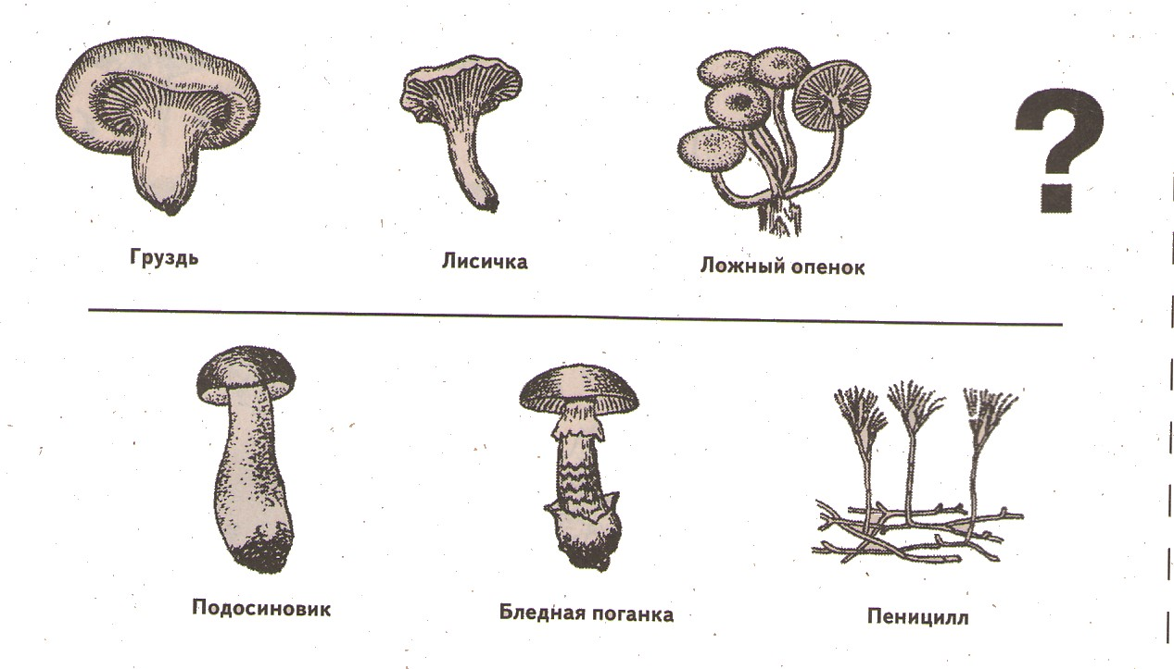
« недостающий гриб»

